Slide 1
Trace Result
컴퓨터공학과 권대한

Slide 2
목 차
문제 정의
요구분석
설계
성능 평가

Slide 3
문제 정의
실제 Flash를 기반해서 FTL 기법 분석
실제 데이터 읽고/쓰는 시간만큼 소비되는 문제
요청된 워크로드에 의해 테스트 Flash가 마모되는 문제가 발생

Slide 4
요구 분석
FTL 기법에 따라 SSD의 수명이 크게 좌우되므로 FTL 개선에 대한 요구
Flash에서 실제 저장되는 환경을 소프트웨어로 구현 요구
어느 정도 Flash에 부하를 줬는지, 성능에는 어떤 영향을 미쳤는지, 빠른 시간안에 확인 가능하다.
소요 시간, 비용 모두 줄일 수 있으며, 효율적으로 FTL 기법을 개선 시킬 수 있을 것이다.

Slide 5
Flash Memory 가정
총 블록 : Block 3 + 2 -> 초기 선언 데이터의 크기에 따른 데이터 영역만 확장!
데이터 영역 : Block 0~2
여유 영역 : Block 3~4 으로 가정한다.
DRAM은 사용하지 않으며, SRAM만 사용해서 매핑 테이블을 저장한다.
정적/동적 할당에서 매핑 테이블은 수정될 수 있다.
추가 PBN을 기록하는 변수 2개를 선언 <- 매핑 테이블 인덱싱으로 해결 가능 함.
<동적 추가 가정>
모든 섹터/블록의 순차적인 사용을 구현하기 위해 마지막으로 사용한 물리 번호를 기록하는 변수를 추가로 선언하였다.

Slide 6
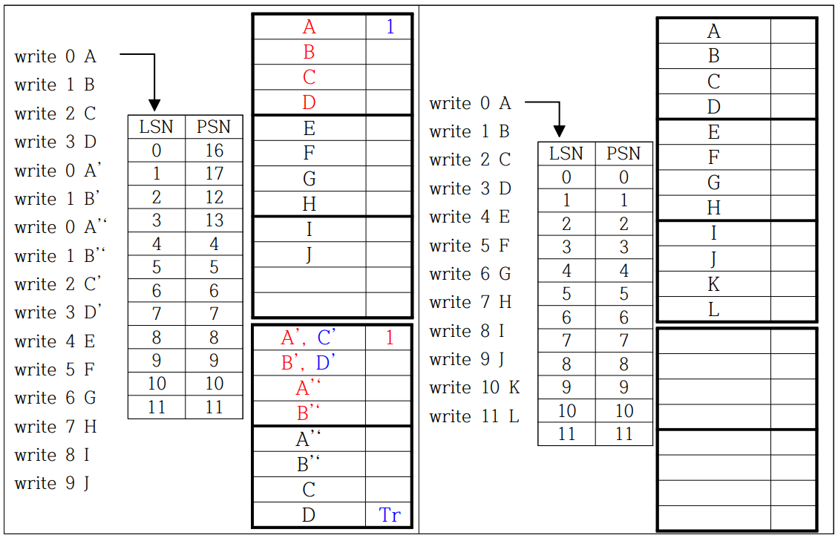
정적 섹터 매핑 기법의 작동
총 블록 : Block 3 + 2
데이터 영역 : Block 0~2
저장 가능한 여유 공간 : Block 3
섹터 간 복사를 위한 블록 : Block 4
Valid Page Copy: 2
Erase Count: 2
Spare GC
Data + Spare GC

Slide 7
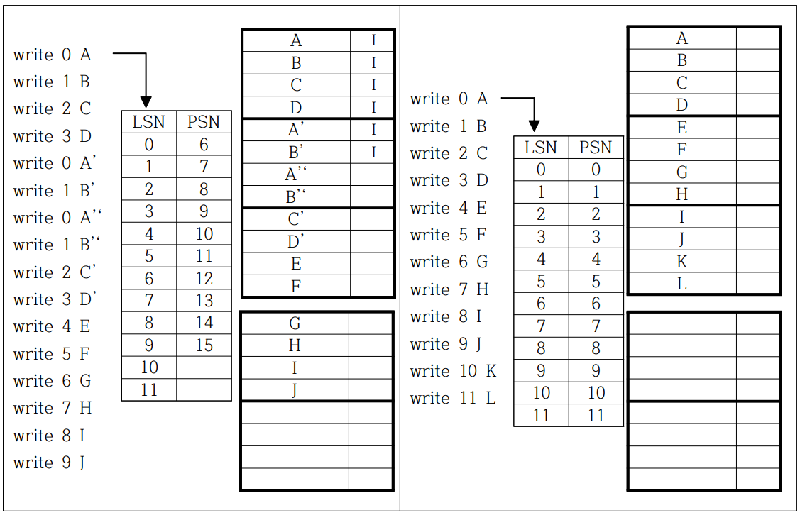
동적 섹터 매핑 기법의 작동
총 블록 : Block 3 + 2
데이터 영역 : Block 0~2
저장 가능한 여유 공간 : Block 3
섹터 간 복사를 위한 블록 : Block 4
Valid Page Copy: 0
Erase Count: 0

Slide 8
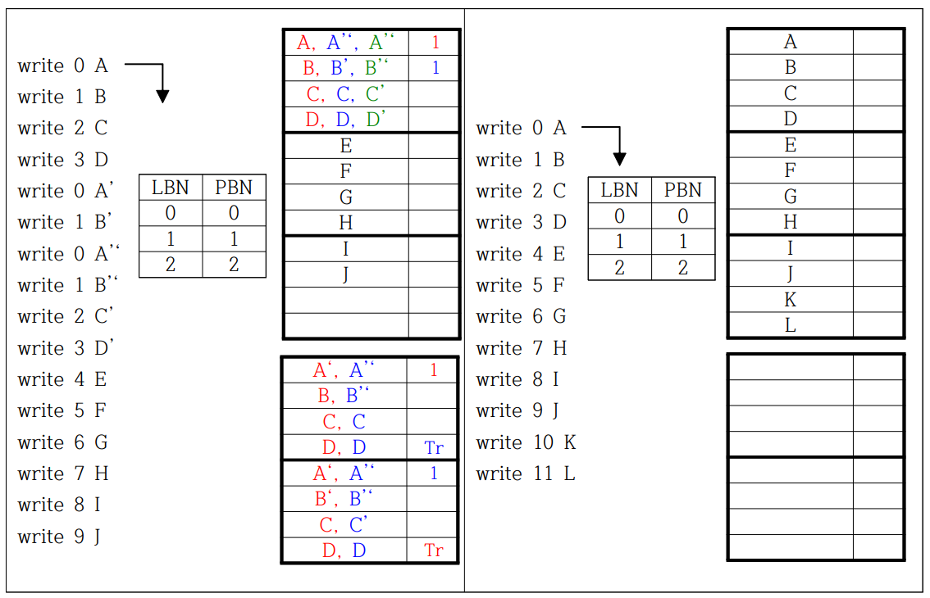
정적 블록 매핑 기법의 작동
총 블록 : Block 3 + 2
데이터 영역 : Block 0~2
저장 가능한 여유 공간 : Block 3, Block 4
Blk 0 Erase Count: 2
Blk 1 Erase Count: 0
Valid Page Copy: 18
Erase Count: 4
Blk 2 Erase Count: 0
Blk 3 Erase Count: 1
Blk 4 Erase Count: 1

Slide 9
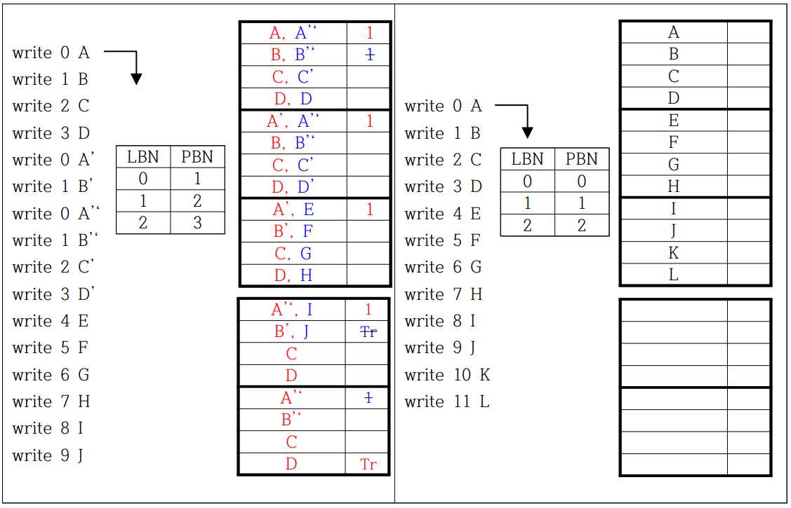
동적 블록 매핑 기법의 작동
총 블록 : Block 3 + 2
데이터 영역 : Block 0~2
저장 가능한 여유 공간 : Block 3, Block 4
Blk 0 Erase Count: 1
Blk 1 Erase Count: 1
Valid Page Copy: 18
Erase Count: 4
Blk 2 Erase Count: 1
Overwrite이 발생했을 때
Blk 3 Erase Count: 1
Blk 4 Erase Count: 0

Slide 10
정적 섹터 성능 평가 결과
 | kodak-pattern | kodak-pattern-rule | linux | NIKON-SS32
읽기 연산 | 997,752 | 217,333 | 858,979 | 132,725
쓰기 연산 | 41,120 | 24,868 | 38,742 | 12,704
지우기 연산 | 292 | 192 | 316 | 85
Overwrite 요청 | 30,710 | 6,779 | 26,267 | 3,996

Slide 11
동적 섹터 성능 평가 결과
 | kodak-pattern | kodak-pattern-rule | linux | NIKON-SS32
읽기 연산 | 319,693 | 355,296 | 83879 | 71,387
쓰기 연산 | 42,997 | 20,322 | 41909 | 12,047
지우기 연산 | 505 | 143 | 597 | 7
Overwrite 요청 | 30,915 | 14,690 | 25355 | 10,048
Notes:
Partial GC + Full GC trigger!

Slide 12
정적 블록 성능 평가 결과
 | kodak-pattern | kodak-pattern-rule | linux | NIKON-SS32
읽기 연산 | 442,848 | 163,040 | 393,440 | 92,384
쓰기 연산 | 61,681 | 83,285 | 58,462 | 39,842
지우기 연산 | 13,839 | 5,095 | 12,295 | 2,887

Slide 13
동적 블록 성능 평가 결과
 | kodak-pattern | kodak-pattern-rule | linux | NIKON-SS32
읽기 연산 | 9,676,446 | 4,570,934 | 6,053,667 | 4,192,424
쓰기 연산 | 197,245 | 79,548 | 171,873 | 89,794
지우기 연산 | 22,845 | 8,943 | 21,519 | 5,667

